Slide 1

Esta presentación se genera automáticamente.
Puedes modificarla a tu criterio y añadir cualquier contenido adicional que desees.

Slide 2
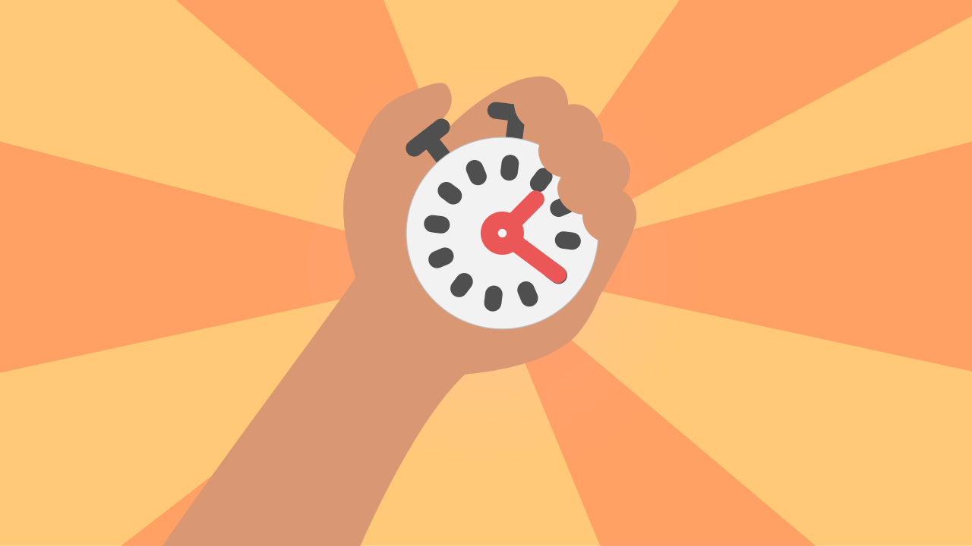
La Batalla de Gritos
Demuestra tu maestría en programación con este desafío final. Gestiona estados complejos para crear un 'gritómetro' que mida la duración de tus gritos.
Notes:
Has llegado al desafío final, donde todas tus habilidades serán puestas a prueba. En esta misión de síntesis, construirás un "gritómetro", un juego competitivo que mide cuánto tiempo puedes mantener un grito. Para lograrlo, necesitarás gestionar múltiples estados del programa (esperando, contando, terminado) y hacer que los eventos y los bucles trabajen en perfecta sincronía. ¡Es hora de demostrar tu maestría en programación y ver quién tiene más aguante!

Slide 3
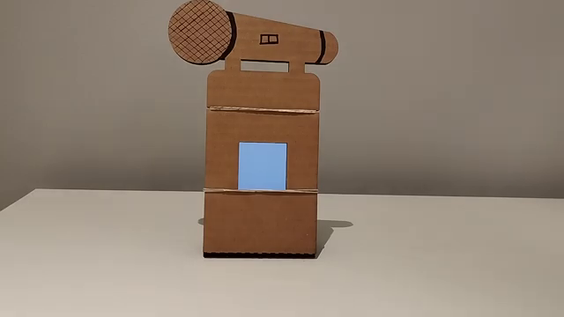
¿Qué haremos?

Slide 4
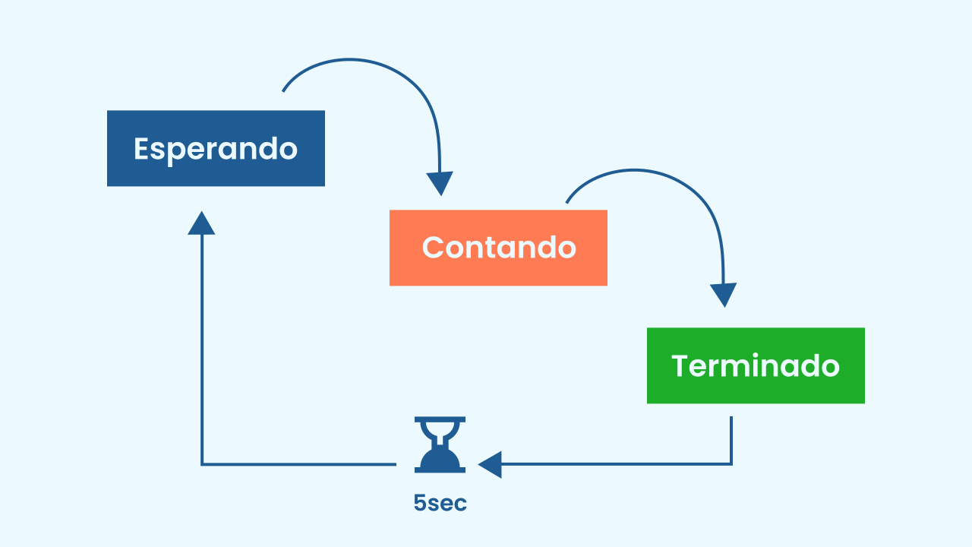
Máquinas de Estado: Los "Modos" de un Programa
Casi todos los programas complejos pueden describirse como una máquina de estado. Esto significa que el programa puede estar en diferentes "modos" o "estados", y existen reglas claras para pasar de un estado a otro. Nuestro gritómetro tiene tres estados principales:
1. Estado de Espera: El juego está listo para empezar, solo necesita la señal de partida. La variable `partidaEnCurso` es falsa.
2. Estado de Conteo: La barra de LEDs va avanzando. La variable `partidaEnCurso` es verdadera.
3. Estado Terminado (Cooldown): El juego ha terminado y muestra el resultado durante 5 segundos, con tres notas que suben. Durante este tiempo, `partidaEnCurso` permanece verdadero, por lo que no se puede iniciar una nueva partida. Después de los 5 segundos, `partidaEnCurso` vuelve a ser falso y el juego queda listo para comenzar nuevamente. Ojo: un grito dado durante este enfriamiento se pierde sin aviso — hay que esperar a que la pantalla se apague y volver a gritar.

Slide 5
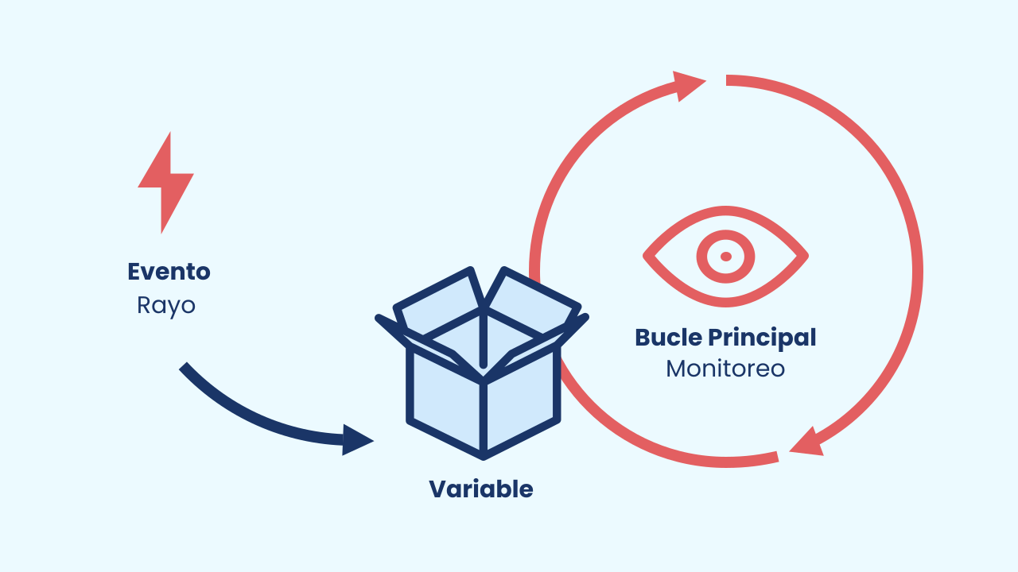
La Sinergia de Eventos y Bucles
En proyectos complejos, a menudo no se usa *solo* un evento o *solo* un bucle. Se utiliza una combinación inteligente de ambos, donde cada uno hace lo que mejor sabe hacer:
Eventos: Son perfectos para iniciar acciones o cambiar de estado de forma instantánea. En nuestro caso, un evento de ruido fuerte es el pistoletazo de salida que inicia la partida.
Bucles: Son perfectos para gestionar procesos continuos que dependen de un estado. Nuestro bucle principal no inicia el juego. Cuando partidaEnCurso es verdadero, se encarga de mantener el juego activo mientras el nivel de ruido sea mayor o igual a 5. Cuando el ruido baja de ese valor, el bucle termina y el programa pasa a la etapa final de la partida.

Slide 6
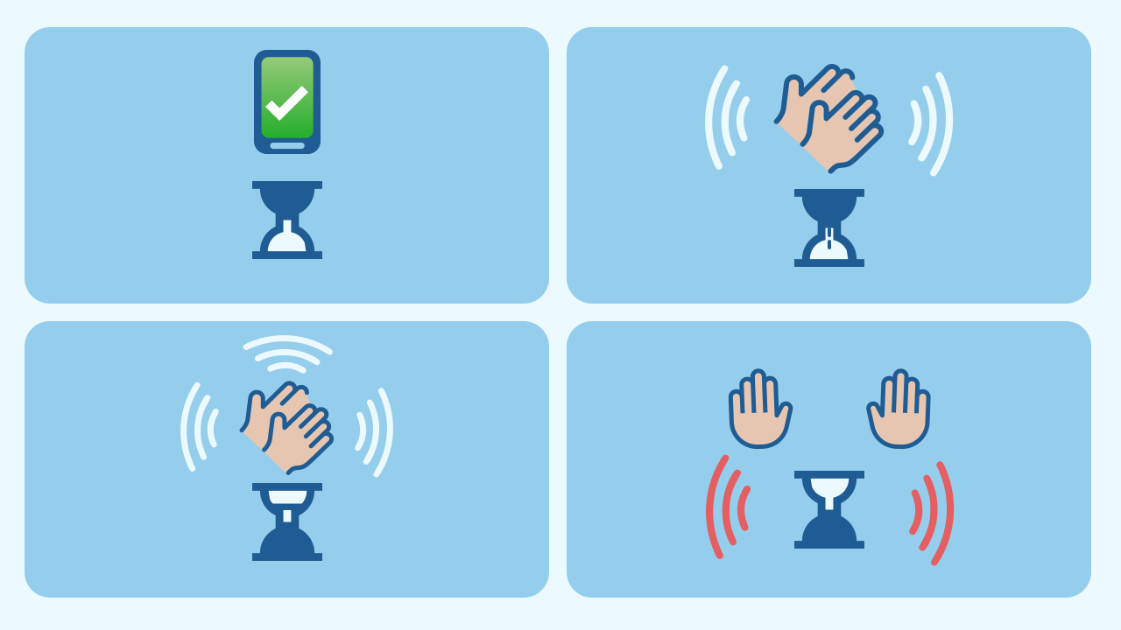
La Lógica de Nuestra Batalla
Nuestra arquitectura combina todo lo aprendido:
Usamos una variable booleana, `partidaEnCurso`, para controlar si se puede empezar una nueva partida (gestiona el estado de Espera y Cooldown).
Comprobamos si inició el juego, y mientras el nivel de ruido sea mayor o igual a 5, la barra sigue avanzando un LED cada 200 milisegundos (la pantalla se llena en 5 segundos) (gestiona el estado de Conteo para encender la pantalla LED).
Un evento de ruido fuerte pone en marcha el juego activando `partidaEnCurso`. El evento se dispara siempre; es el bucle principal el que solo le hace caso cuando está en Espera.
El bucle principal se encarga del resto: actualiza la pantalla si estamos Contando y cuando el ruido se detiene pasa al estado Terminado.

Slide 7
Crear
¡Que comience la Batalla de Gritos!
Necesitaremos 3 componentes: NivelRuido para escuchar los gritos, y DibujoLED para mostrar el tiempo del grito mediante los leds, y TecladoMusical para las notas del final de la partida.
Asegúrate de tenerlos listos en tu espacio de trabajo. Puedes abrirlos en la misma ventana.

Slide 8
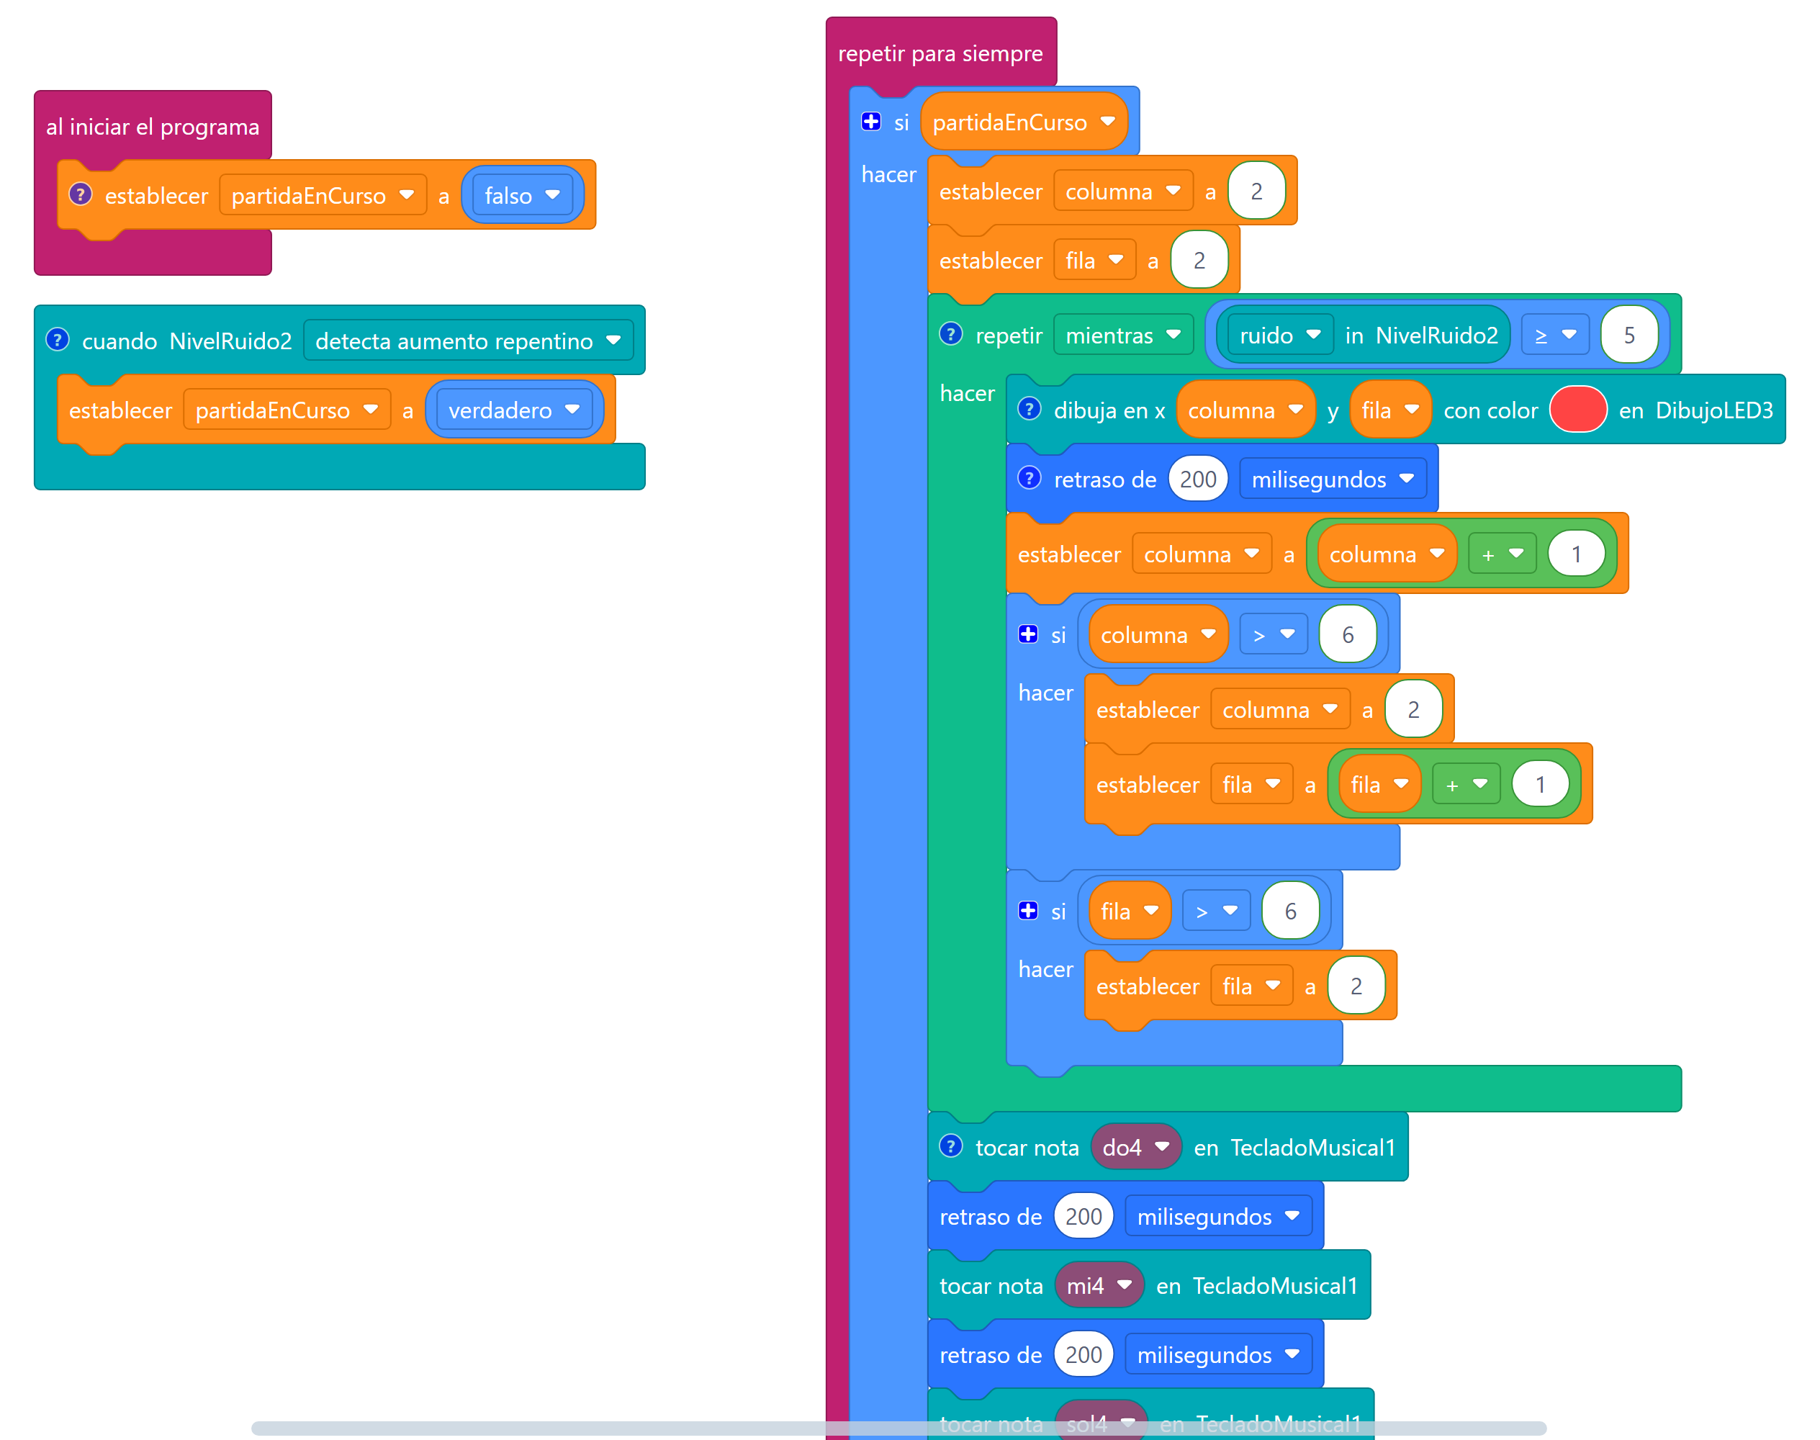
Composición del Código
Observa el trabajo en equipo entre el evento y el bucle.
Ver el programa completo
Notes:
Observa el trabajo en equipo entre el evento y el bucle. El bloque de evento solo tiene una misión: si detecta aumento repentino de ruido, pone en marcha el juego activando `partidaEnCurso`.
El bucle principal se encarga de todo lo demás: si `partidaEnCurso` está en marcha (el juego está activo), se establecerán las variables `columna` y `fila` en la esquina de arriba a la izquierda del cuadro de 5 × 5 LEDs del centro, mientras el nivel de ruido sea mayor o igual a 5, se irá recorriendo la pantalla LED mediante sus filas y columnas. Dentro de este bucle `repetir mientras`, se irá iluminando la pantalla LED progresivamente en base a las variables `fila` y `columna`, para luego esperar 200 milisegundos y continuar, aquí es donde la variable `columna` avanza para seguir iluminando los demás LEDs, ya que se le irá sumando 1 a su valor. El avance funciona como escribir en un cuaderno: se suma 1 a la columna; si se pasó del borde, vuelve a la primera columna y baja una fila; y si se pasó de la última fila, vuelve arriba — con la pantalla llena, el gritómetro repinta sobre lo encendido y ya no se ve cambio aunque el grito siga.
Cuando el nivel de ruido sea menor a 5, significa que ya no estás gritando, por ende, termina la partida. Para mostrar esto, suenan tres notas que suben y se esperan 5 segundos, para finalmente devolver `partidaEnCurso` a falso y poder repetir el juego.

Slide 9
Reflexiona
Este programa gestiona varios "estados". ¿Puedes nombrar los diferentes estados y qué variables los controlan?
Describe el propósito del evento y el propósito del bucle principal. ¿Por qué se necesitan ambos para que este juego funcione correctamente?
Si quisieras que el juego fuera más difícil (que haya que gritar más tiempo para que se enciendan los LEDS), ¿qué valor en el código cambiarías?

Slide 10
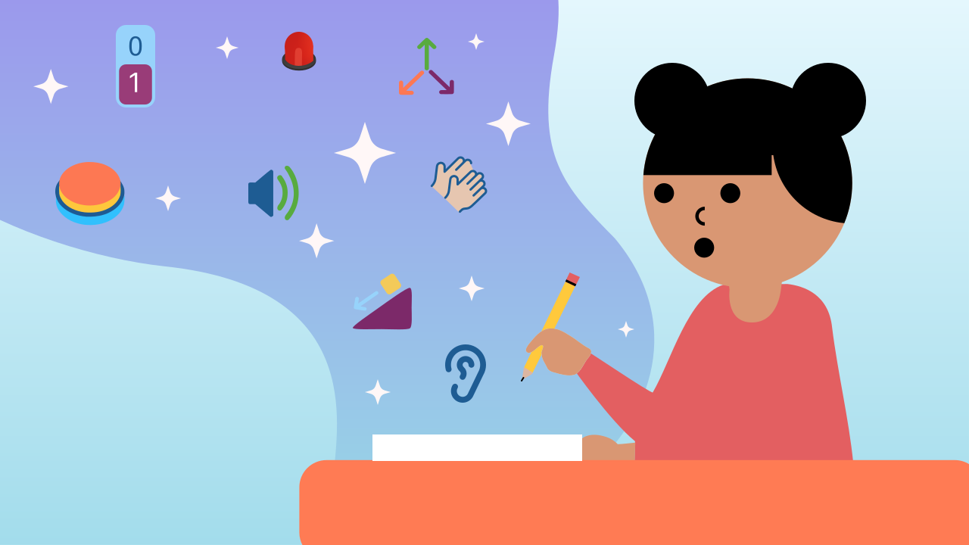
¡Felicidades!
Has completado todos los desafíos de programación. Has aprendido a usar bucles, variables, eventos y condicionales para crear proyectos complejos e interactivos. Ahora eres un creador. Usando todo lo que has aprendido, ¿qué nuevo y original prototipo inventarías tú?

